Slide 1
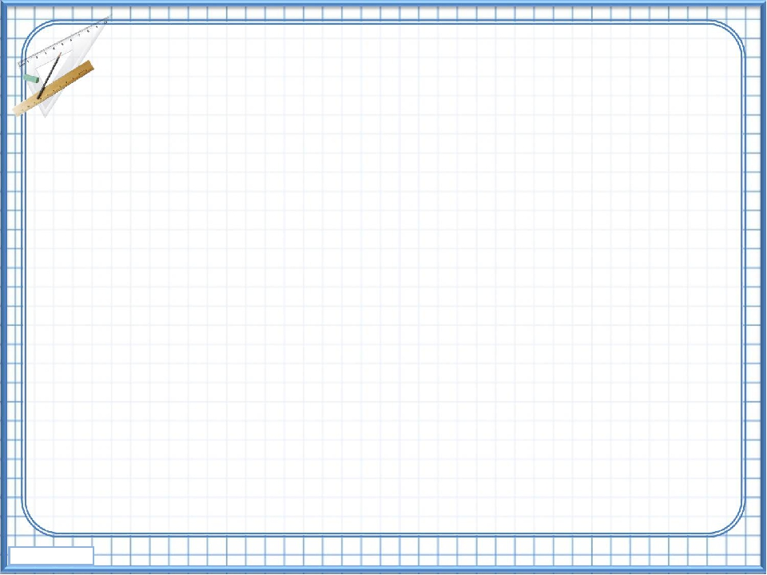
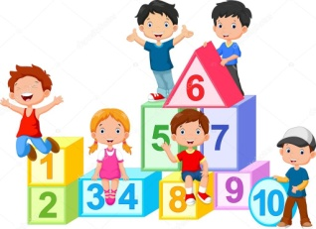
Наименование учреждения
КОНСУЛЬТАЦИЯ ДЛЯ ПЕДАГОГОВ ДОО
«Эффективность применения логических блоков Дьенеша и палочек Кюизенера в педагогическом процессе ДОУ»
Подготовила:
Воспитатель; Искалиева.А.Ж.

Slide 2
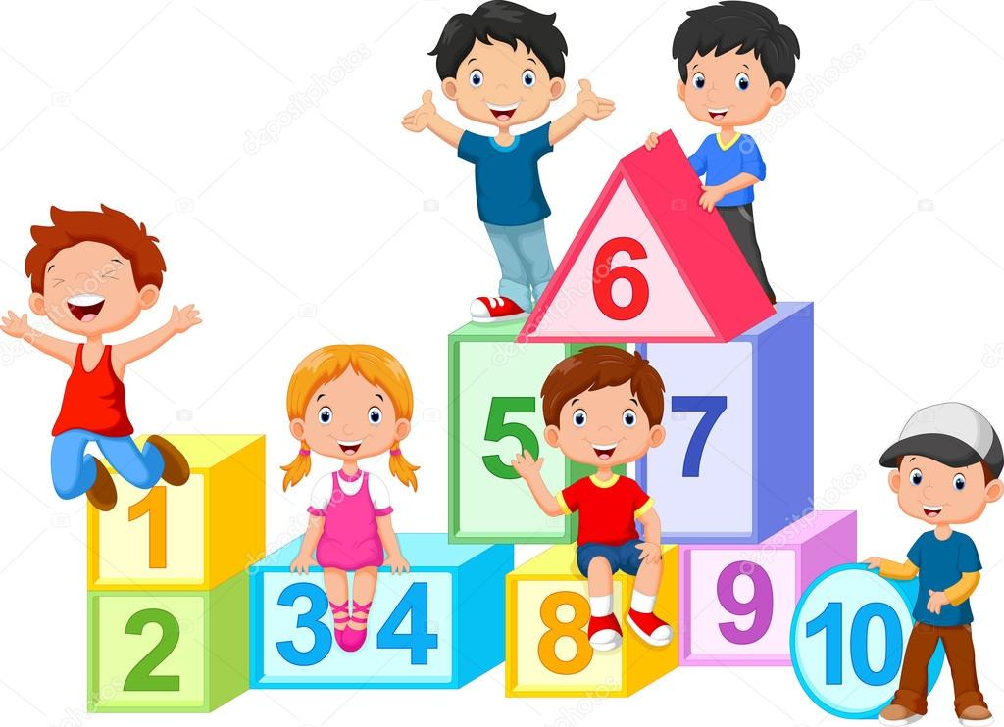
Введение
Формирование элементарных математических представлений – важная часть интеллектуального и личностного развития дошкольника. Обучение детей математике в дошкольном возрасте способствует формированию и совершенствованию интеллектуальных способностей:
логике мысли;
рассуждений и действий;
гибкость мысленного процесса;
смекалки и сообразительности;
развитию творческого мышления.

Slide 3
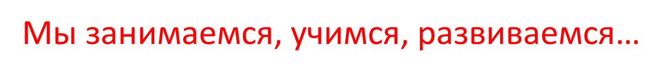
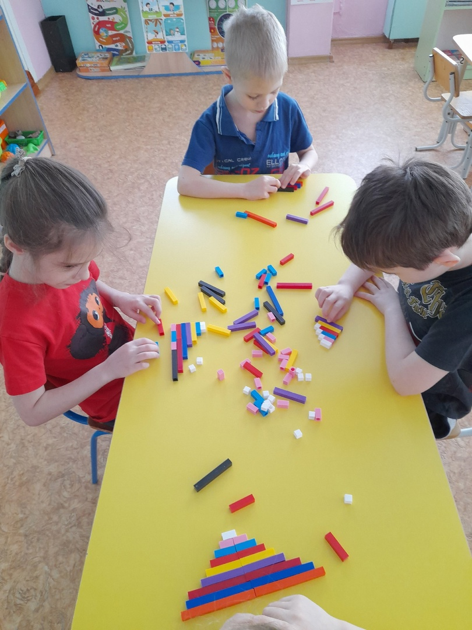
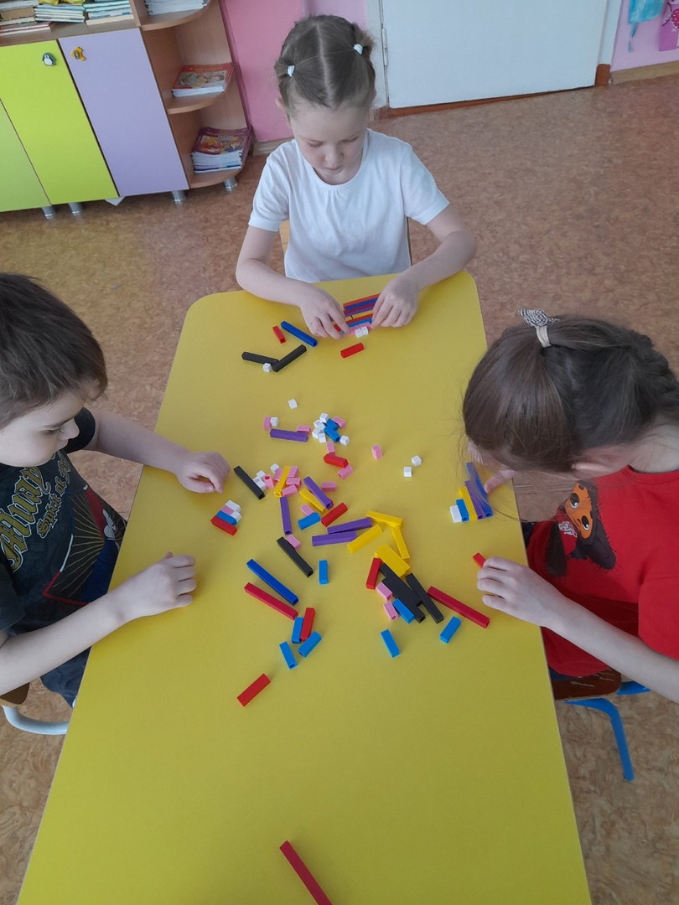
Фото детей

Slide 4
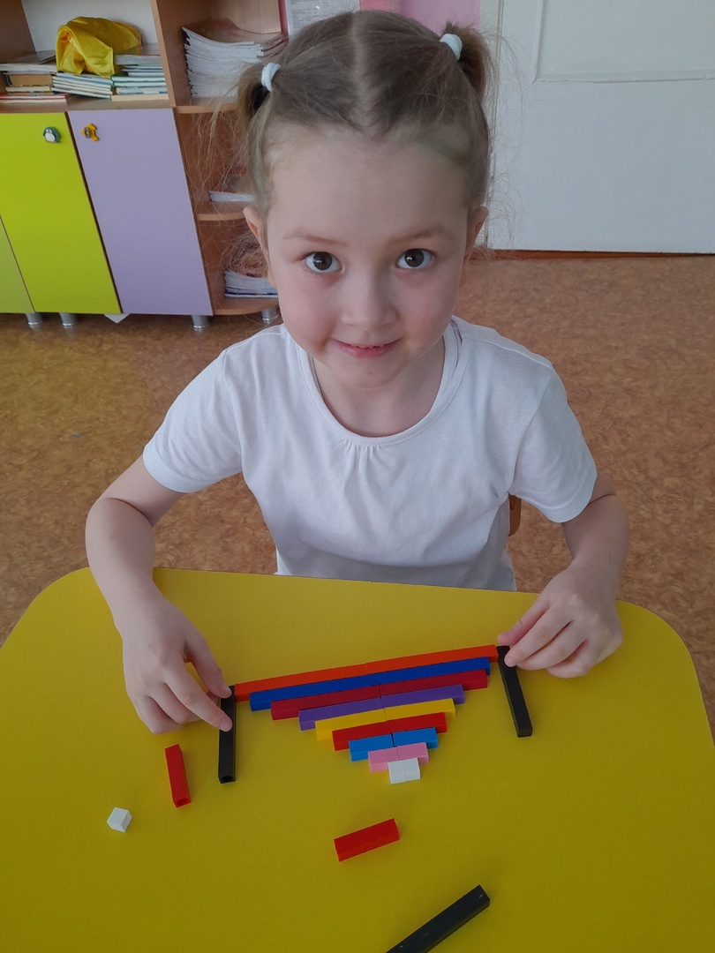
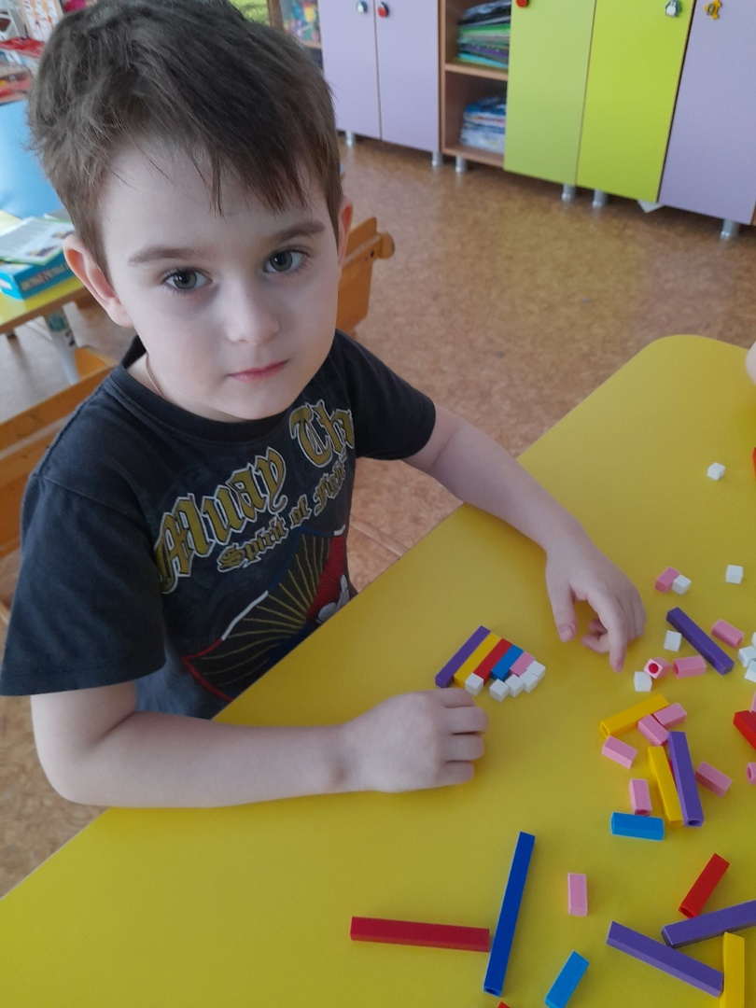

Slide 5
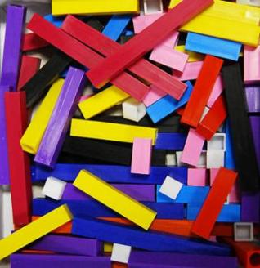

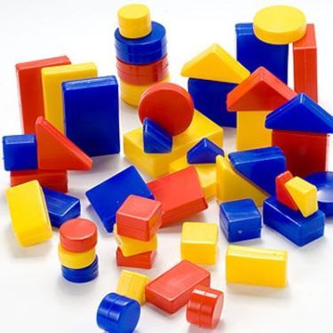
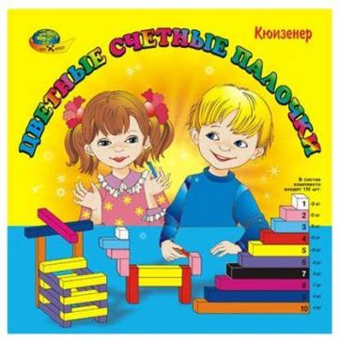
«Использование блоков Дьенеша и палочек Кюизенера в работе с детьми дошкольного возраста»

Slide 6
Актуальность, эффективность применения логических блоков Дьенеша и палочек Кюзенера в педагогическом процессе ДОУ.
Известно, что ведущий вид деятельности детей дошкольного возраста – это игра. В игре малыши узнают мир и усваивают систему отношений в обществе, развиваются, формируются как личности. Игра и игровые приёмы позволяют создать условия, при которых ребёнок усваивает знания самостоятельно, без принуждения со стороны взрослого. И это, конечно, стимулирует интерес к получению знаний.
В современных условиях, в мире новых компьютерных технологий и информационной цивилизации в познавательном развитии детей недостаточно научить их счёту, измерению, вычислению. Особо важная задача – формирование способности самостоятельно и творчески мыслить. В решении этой задачи главную роль играют развивающие игры, уникальные по своим развивающим возможностям дидактические материалы, такие как логические блоки Дьенеша и палочки Кюизенера. Эти пособия отличаются своими особенностями: универсальность, абстрактность, высокая эффективность. Использование этих игр позволяет развивать в детях творческое начало, которое проявляется в умении рассуждать, решать нестандартные задачи, генерировать идеи, сочинять сказки, фантазировать, конструировать и т. д.

Slide 7
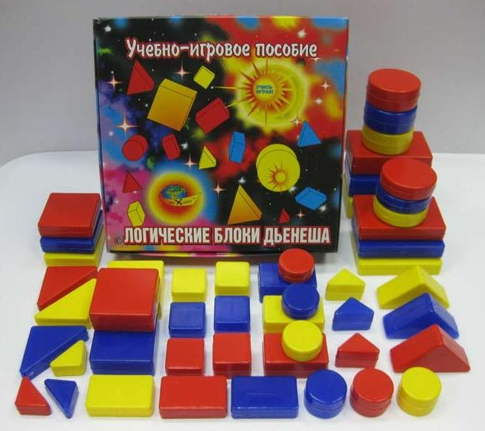
Логические блоки Дьенеша

Slide 8
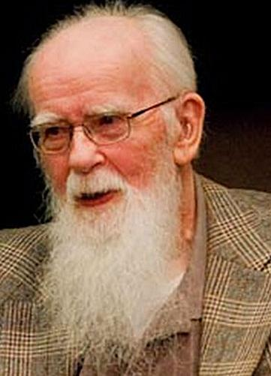
Автор данного пособия - Золтан Пал Дьенеш, венгерский математик психолог и педагог, профессор Шербрукского университета. Автор игрового подхода к развитию детей. Его идея заключается в освоении детьми математики посредством увлекательных логических игр, таким образом, что дети даже могут не подозревать, что изучают сложные математические концепции. Разработанные в 1960-х годах, блоки Дьенеша популярны во многих странах и применяются до сих пор в различных вариантах исполнения (объѐмные, плоскостные) для развития детей и подготовки к школе. Игры с блоками Дьенеша наглядно, на доступной основе знакомят дошкольников с формой, цветом и размером объектов, с математическими представлениями, начальными знаниями по информатике, развивают творческие способности, внимание, память и воображение. Играя с блоками Дьенеша, ребенок выполняет разнообразные предметные действия: группирует по признаку, группирует ряды по заданному алгоритму. У детей развивается способность к замещению и моделированию свойств, умению кодировать и декодировать информацию. Игры с блоками способствуют развитию речи, так как ребенок вынужден строить высказывания.

Slide 9
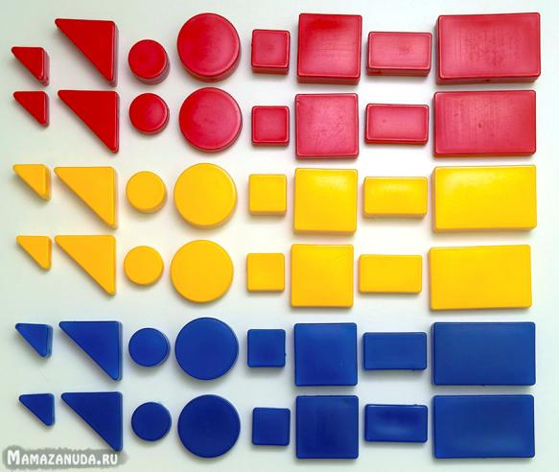
Логические блоки Дьенеша представляют собой набор из 48 геометрических фигур.
а) четырех форм (круг, квадрат, треугольник, прямоугольник);
б) трех цветов (красный, синий, желтый);
в) двух размеров (большой и маленький);
г) двух видов толщины (толстый и тонкий).
В наборе нет ни одной одинаковой фигуры. Каждая геометрическая фигура характеризуется четырьмя признаками (цветом, формой, размером и толщиной).

Slide 10
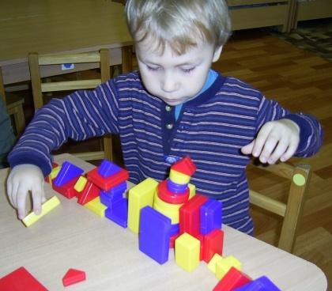
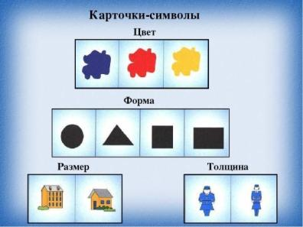
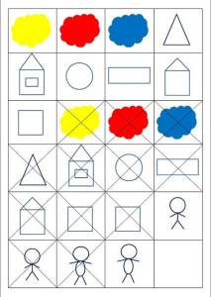
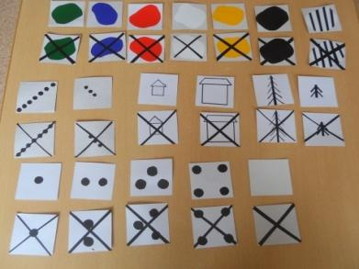
Этапы работы с блоками Дьенеша:
На первом этапе блоки Дьенеша используются, как обычный конструктор, который помогает знакомить с цветом, размером, формами.
На втором этапе можно знакомить детей со свойствами логических блоков с использованием карточек с изображением символов свойств, где цвет, размер и толщина различных блоков изображены условными значками.
На третьем этапе задания даются на кодирование и декодирование геометрических фигур или информации.

Slide 11
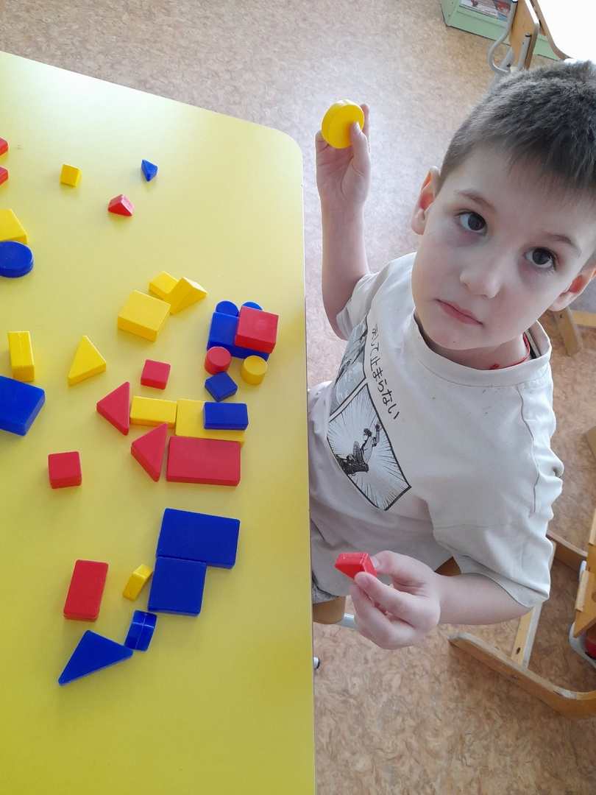
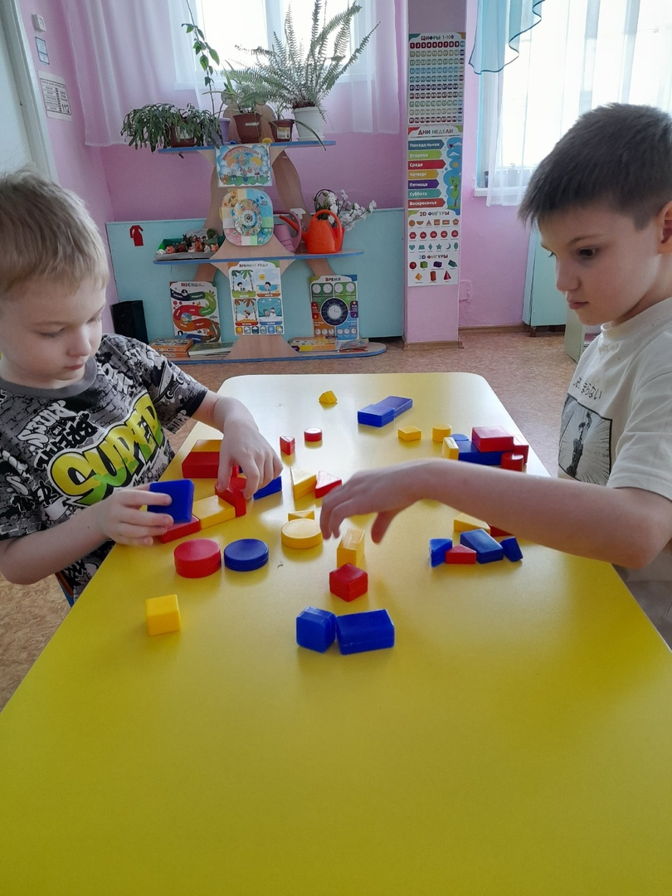
Фото детей

Slide 12
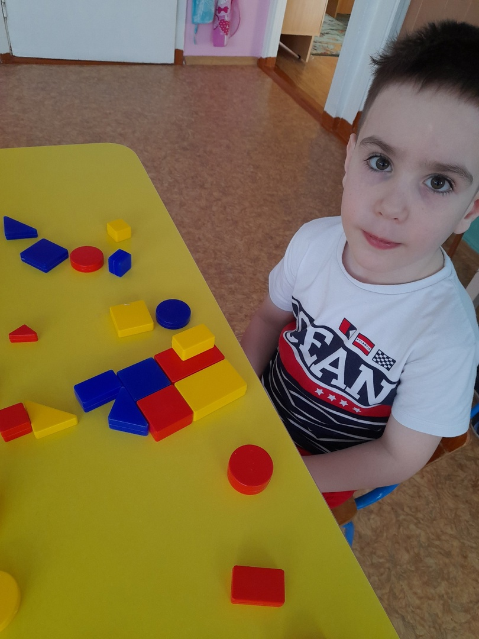
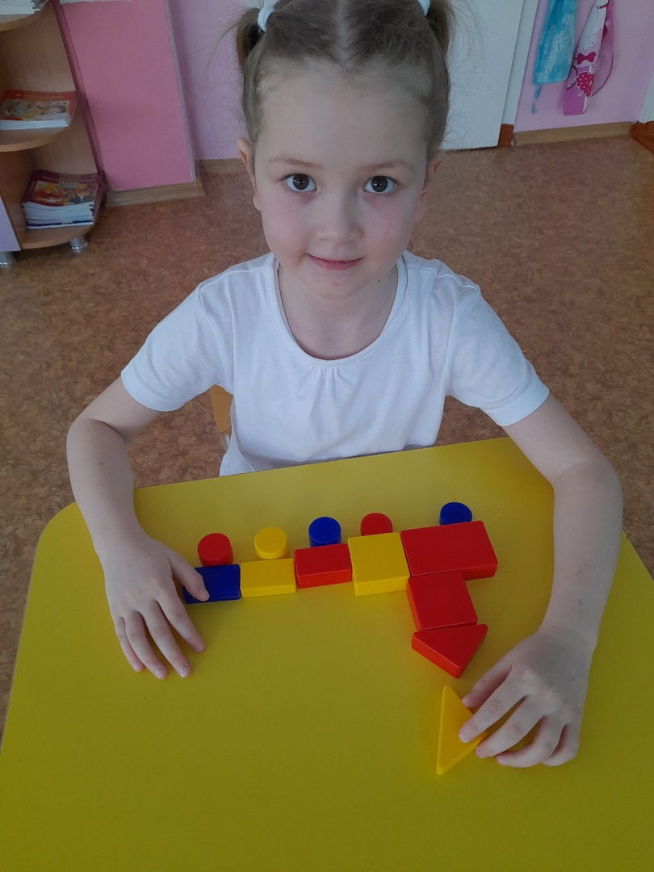

Slide 13
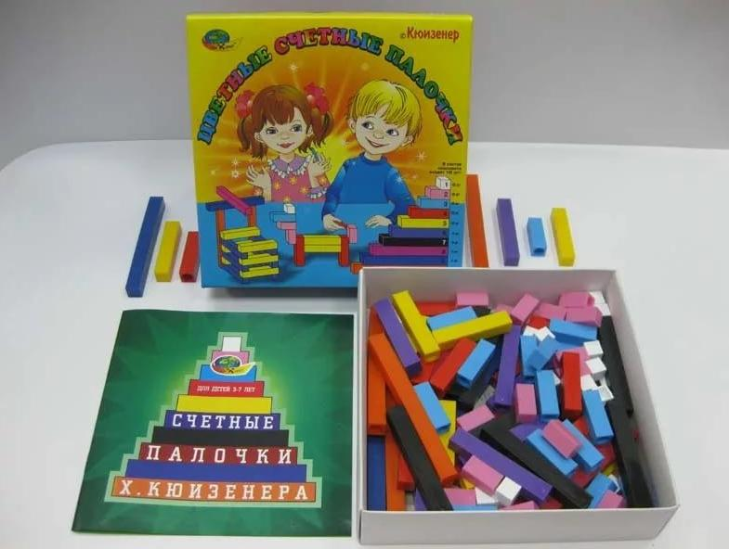
Цветные счетные палочки Кюизенера

Slide 14
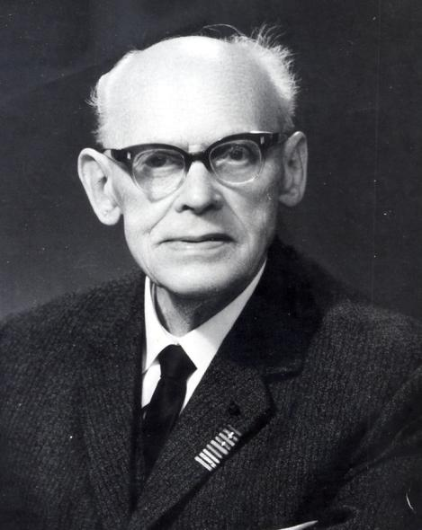
Данное пособие создал бельгийский математика Джордж Кюизенер (1891 – 1976) для помощи детям в освоении законов математики.
Долгое время он проработал учителем в начальных классах. Работая с детьми стал постепенно разрабатывать и внедрять свою методику обучения детей математическим способностям.
Кюизенер был сторонник того, что ребенок намного легче усваивает обучающий материал, если он перед глазами ребенка, как наглядное пособие. А еще лучше, если его можно потрогать и провести какие-то манипуляции, например поиграть.
Здесь и родилась идея, а потом и внедрение ее в жизнь в виде одноименных палочек, которые он сам придумал опираясь на идеи Марии Монтесори.
Так же Кюизенер является автором книги в которой подробно описана данная методика «Числа и цвета», или как их называл сам автор «числа в цвете».

Slide 15
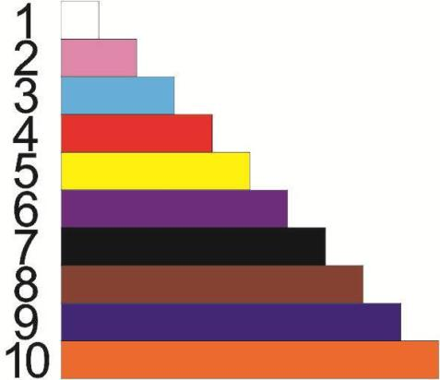
Числовая лесенка Кюизенера
Палочки в наборе имеют разную длину от 1 до 10 см и распределены по цветовым семействам, к каждому из которых, относятся палочки, объединенные по определенному соотношению в их величине. В «Красное семейство» составляют палочки розового, красного и бордового цветов, и соответствующие числам 2,4 и 8, то есть числам кратным 2. В «Синее семейство» – палочки голубого, фиолетового и синего цветов, соответствуют числам 3, 6 и 9, то есть числам кратным 3. В «Желтое семейство» входят палочки желтого и оранжевого цвета, соответствующие числам 5 и 10. Каждая палочка — это число, которое имеет цвет и конкретную величину.
белый квадрат — число 1 розовая палочка — число 2 голубая – число 3 красная – число 4 жёлтая – число 5 фиолетовая – число 6 чёрная – число 7 бордовая – число 8 синяя – число 9 оранжевая – число 10

Slide 16
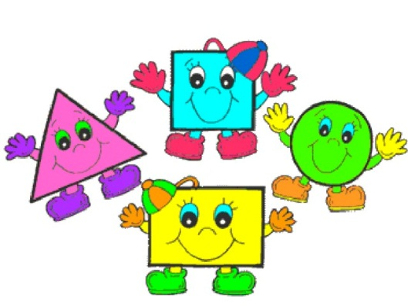
Суть методики
Дети играя с палочками параллельно осваивают полезные навыки, нежели скучное и нудное заучивание. В дальнейшем ребенку будет интересно заниматься математикой. Данный материал позволяет формировать у детей представление о числе на основе счета и измерения; осуществлять разбор числа на составные части и определение предыдущего и последующего числа в пределах первого десятка; освоить навыки – сложения и вычитания; различать расположение предметов в пространстве; с помощью палочек полезно также составлять буквы и цифры.

Slide 17
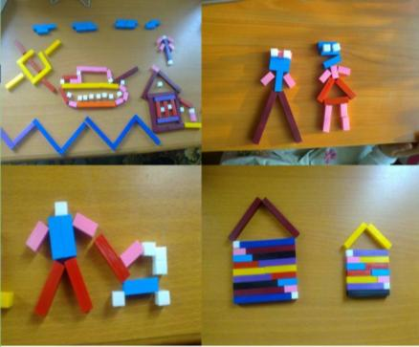
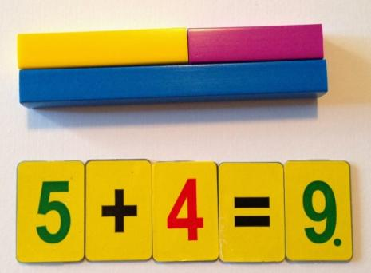
Работа с палочками проходит в 2 этапа:
На стадии игры ребёнок знакомится с материалом. Это помогает тренировать зрительное восприятие, а также мелкую моторику. Занятия напоминают игру с кубиками или мозаикой, то есть малыш выкладывает какие-то фигурки, строит башни или лесенки.
На стадии обучения ребенок через свои органы чувств формирует понятие состава числа и последовательности чисел. Этому способствуют упражнения, направленные на установление последовательности расположения линеечек по какому-то признаку (например, длине или цвету) и выполнение простых арифметических задач на сложение, вычитание и т.д.

Slide 18
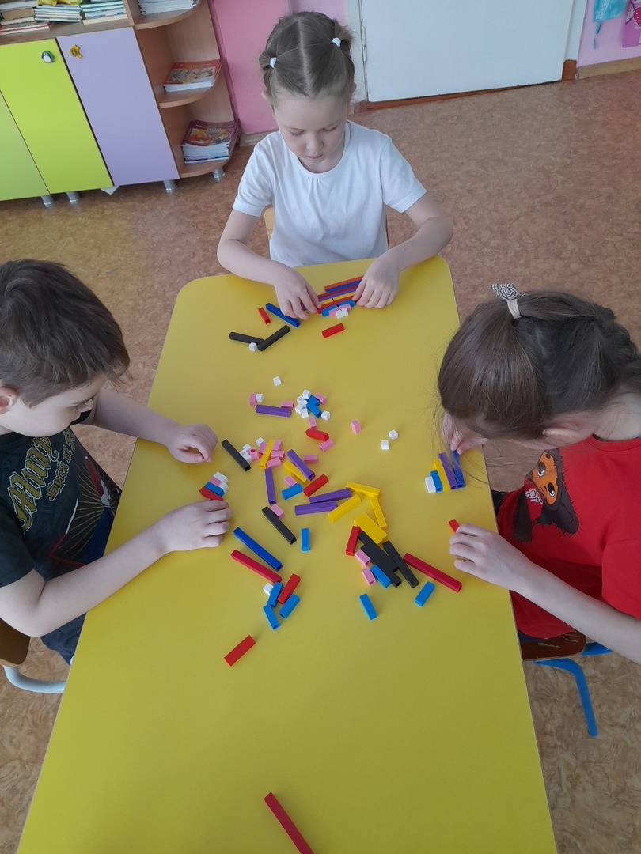
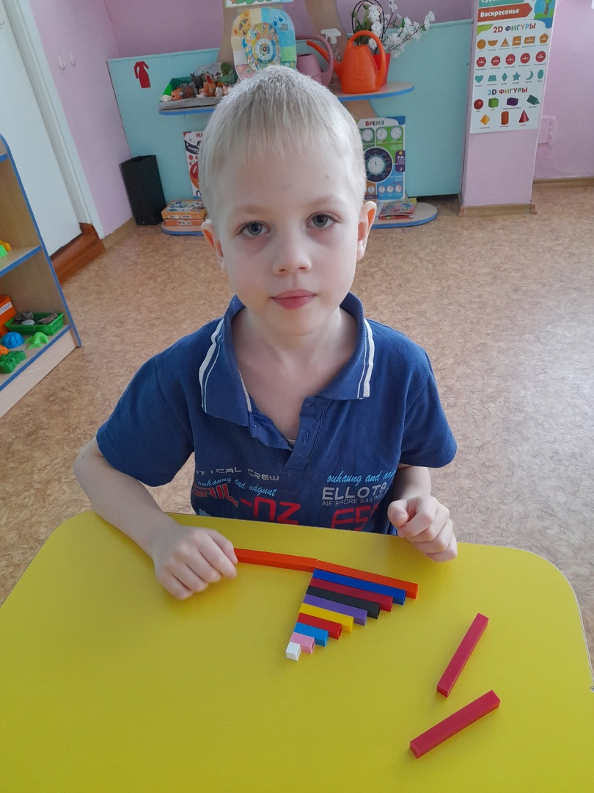
Фото детей

Slide 19


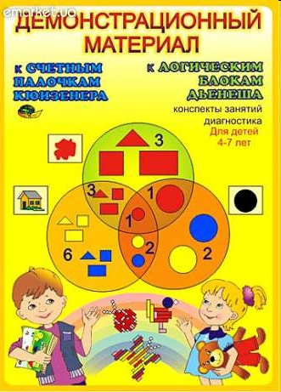
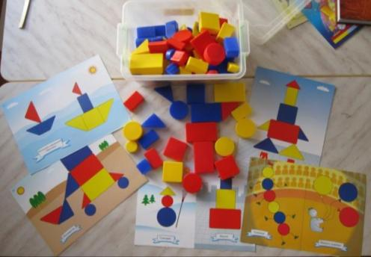
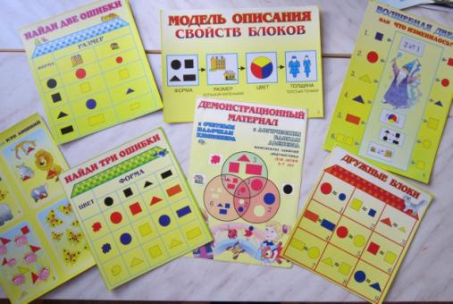
Методическое обеспечение

Slide 20
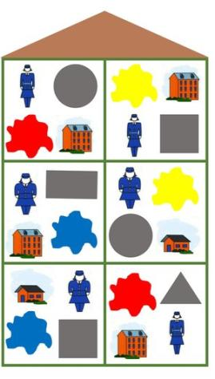
«Использование Блоков Дьенеша и палочек Кюизенера
в дидактических играх»
Дидактическая игра «Заселим в домики»
Задачи: Развивать умение анализировать, выделять свойства фигур, классифицировать.
Материал: Комплект логических блоков Дьенеша, таблицы с изображением символов
Ход игры: Перед детьми таблица. Ребенку нужно помочь каждой фигуре попасть в свой домик, ориентируясь на знаки-указатели.

Slide 21

Дидактическая игра «Цепочка»
Цель: Развитие умения анализировать, выделять свойства фигур, находить фигуру по заданному признаку.
Материал: Набор логических блоков Дьеныша.
От произвольно выбранной фигуры постарайтесь построить как можно более длинную цепочку. Варианты построения цепочки:
Чтобы рядом не было фигур одинаковой формы (цвета, размера, толщины);
Чтобы рядом не было одинаковых по форме и цвету фигур (по цвету и размеру, по размеру и толщине и т.п.);
Чтобы рядом были фигуры одинаковые по размеру, но разные по форме и т.д.;
Чтобы рядом были фигуры одинакового цвета и размера, но разной формы (одинакового размера, но разного цвета).

Slide 22
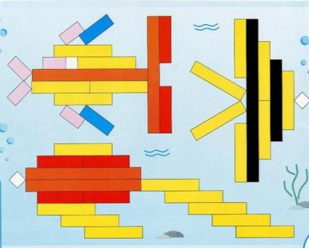
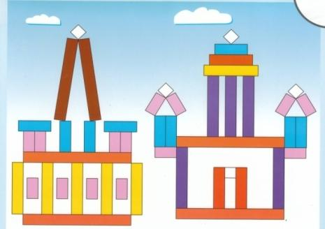
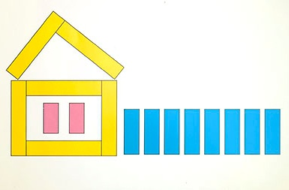
Игра «Придумай узор» направлена на развитие творческого воображения.
Материал. Цветные счетные палочки
Цель: Развивать умение детей воспроизводить предметы по представлению; сравнивать предметы по величине; находить сходства и различия между предметами. Развивать умение составлять описательный рассказ.
Правила игры: Составление сюжетной картинки и сочинение мини-рассказа о ней.
(одно правило нельзя перемешивать палочки по цвету)

Slide 23
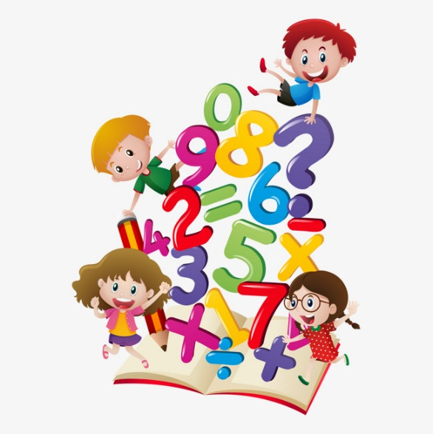
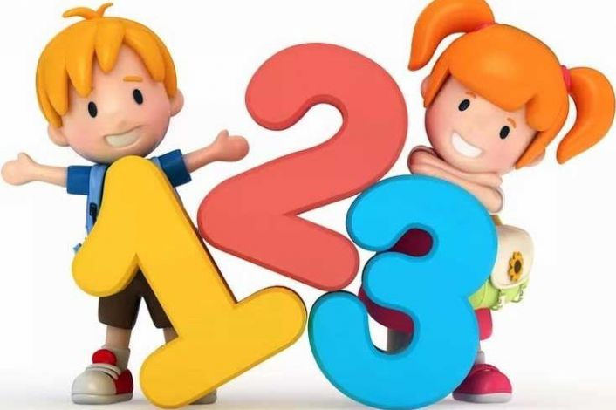
Фото детей ваших , довольных, счастливых в процессе игр)

Slide 24


